Slide 1

Современный анализ данных в различных предметных областях: технологии, практика, применение
Сенько Олег Валентинович
Майсурадзе Арчил Ивериевич

Slide 2
За последние десятилетия в различных областях знаний накоплены большие массивы информации.

Slide 3
МЕДИЦИНА: Архивы медицинских данных, находящиеся в распоряжении клиник и других медицинских учреждений, содержат большое количество сведений о различных случаях каждого конкретного заболевания, включая данные об анамнезе, ходе и тяжести течения заболевания, значения разнообразных клинических, лабораторных и инструментальных показателей.
Накопленные данные используются для решения задач медицинской диагностики и прогнозирования, изучения механизма патогенеза, поиска новых эффективных способов лечения.

Slide 4
ХИМИЯ. Накоплена информация о свойствах большого числа химических соединений. Данная информация может быть использована для прогнозирования свойств новых ещё не синтезированных соединений. Наличие эффективных способов прогнозирования позволяет значительно ускорить поиск соединений с заданными свойствами.

Slide 5
Материаловеденье.
Массивы экспериментальной информации использовались прогнозирования свойств металлических сплавов по составу. Решение данной задачи позволяет существенно снизить число дорогостоящих экспериментов для поика условий, при которых достигаются оптимальные выходные характеристики сплавов. Например, такими характеристиками могут быть предел прочности на изгиб и твёрдость

Slide 6
Антропология и этнография.
Накоплена информация о встречаемости мифологических сюжетов в фольклорных традициях по всему мира. Использования современных методов анализ данных в приложении к этой информации позволяет выявить связь между различными этносами, реконструировать исторический процесс расселения народов.

Slide 7
Социология.
Массивы социологической информации используются для исследования связи устойчивых поведенческих навыков и общественных институтов с различными экономическими, климатическими, политическими или иными факторами.

Slide 8
Изучение природных явлений.
Методы анализа данных использовались для прогнозирования уровня радиации на Международной космической станции по показателям солнечной и геомагнитной активности, а также параметрам орбиты станции.
Исследования проводились по массиву многолетних наблюдений указанных параметров.

Slide 9
Данная информация может быть использована для решения разнообразных задач: повышение точности диагностики, изучение причин и механизмов возникновения различных патологий, поиска эффективных способов лечения, выбор оптимального курса лечения для каждого конкретного пациента.

Slide 10
Из общей совокупности показателей обычно выделяется набор целевых переменных, представля-ющих набольший интерес для клиницистов: конкретный тип (диагноз) заболевания, исход или тяжесть патологии, сопутствующие осложнения и др.
Большое значение для решения перечисленных выше задач имеет поиск закономерностей, характери-зующих связь целевые переменные с другими показателями (признаки).

Slide 11
Предположим, что нами анализируется влияние на целевые переменные совокупности из n признаков. Вектора значений признаков, соответствующие отдельным пациентам, могут рассматриваться как точки n-мерного вещественного пространства

Slide 12
Существуют различные способы представления закономерностей.
Одним из возможным способом является выделение в многомерном пространстве областей с отчётливо выраженной тенденцией отклонения прогнозируемой целевой переменной от средних значений по всей выборке.

Slide 13
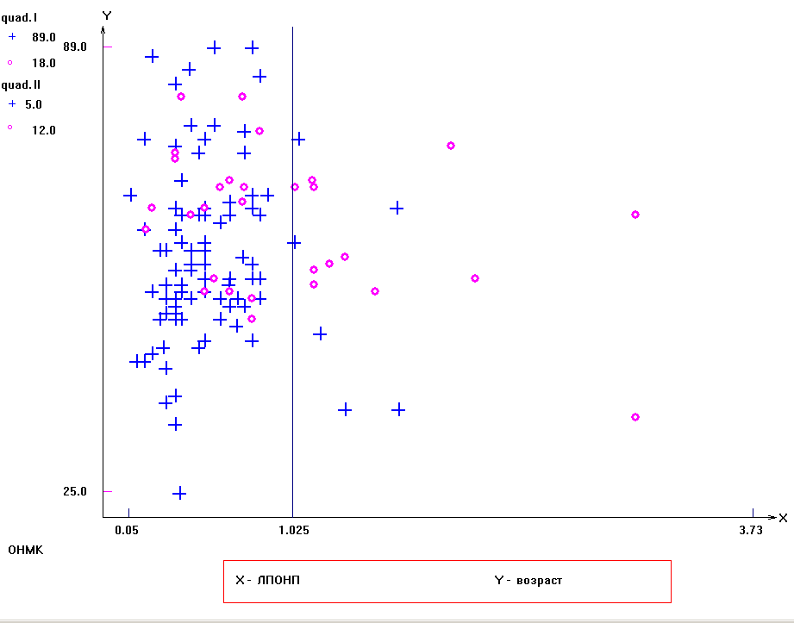
Зависимость тяжести хронической ишемии мозга от
Связь возникновения ишемического инсульта(ИИ) с содержанием липопротеидов очень низкой плотности (ось X)
+ - случаи без ИИ, o - случаи с ИИ

Slide 14
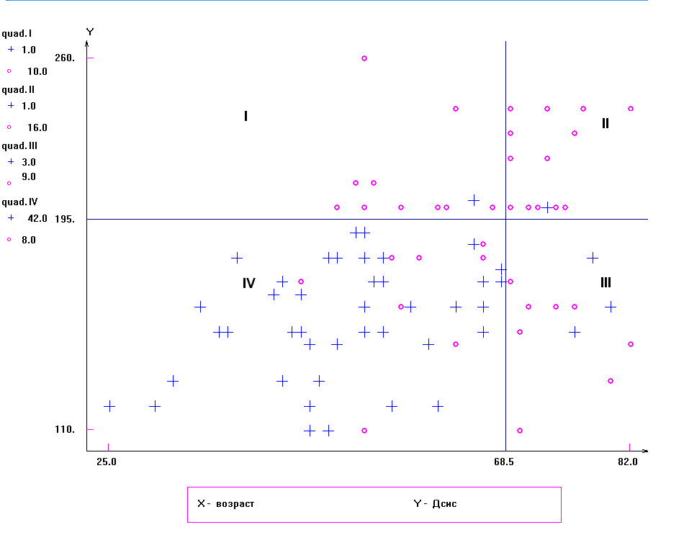
Зависимость тяжести хронической ишемии мозга от возраста (ось X) и систолического давления (ось Y)
+ - первая стадия ХИГМ, o - третья стадия ХИГМ

Slide 15
Закономерности, представленные на предыдущих рисунках были найдены с помощью метода оптимальных разбиений по выборке описаний пациентов, имеющей вид ,
где
- значение целевой переменой,
- вектор значений признаков

Slide 16
Метод оптимальных разбиений.
Оптимальные разбиения ищутся внутри априори заданного семейства (модели). Например, разбиение на рисунке 1 ищется внутри семейства разбиений интервала возможных значений показателя «содержание ЛПОНП».
Разбиение на рисунке 2 ищется внутри семейства разбиений совместной области возможных значений возраста и систолического давления.

Slide 17
Метод оптимальных разбиений
Поиск заключается в выборе разбиения
с максимальным значением функционала качества.
Пусть - некоторое разбиение признакового пространства.
Функционал качества записывается в виде
-число объектов из с вектором признаков из

Slide 18
Верификация закономерностей
Важнейшим этапом поиска эмпирических закономер-ностей является их верификация. В основе современных методов статистической верификации лежит оценивание вероятности случайного возникновение эмпирического распределения, соответствующего найденной закономерности, при условии справедливости гипотезы об отсутствии какой-либо взаимосвязи целевых переменных с признаками .

Slide 19
Верификация закономерностей
Инструментом верификации могут служить статистические тесты.
Например, для выявления различий в группах объектов, порождаемых оптимальными разбиениями, могут использоваться тесты
Стьюдента, Уилкоксона-Уиттни-Манна, ANOVA, Колмогорова-Смирнова, Хи-квадрат и др.

Slide 20
Верификация закономерностей
Однако оценка достоверности с помощью выше-упомянутых статистических тестов не может производится по той же самой выборке данных, по которой рассчитывались границы оптимального разбиения. В противном случае оценки досто-верности оказываются чересчур оптимистичными.
Нередко объём данных оказывается недостаточным для формирования отдельной выборки достаточного размера для оценки достоверности.

Slide 21
Верификация закономерностей
В таких случаях для верификации может быть использован перестановочный тест.
Перестановочный тест:
Оптимальные разбиения, построенные по настоящей выборке, сравниваются с оптимальными разбиениями, построенными по случайным выборкам, построенным по случайным выборкам. При этом случайные выборки получаются из исходной с помощью случайных перестановок.

Slide 22
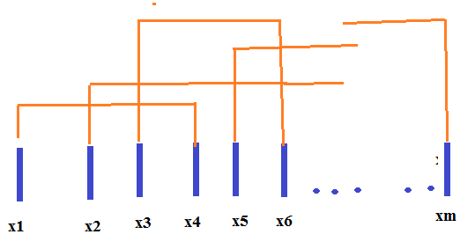
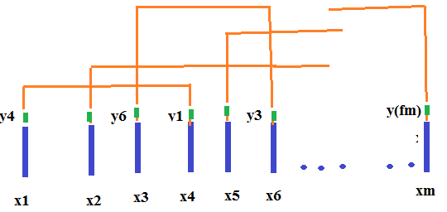
Перестановочный тест
Позиции значений целевой переменной Y случайным образом переставляются относительно фиксированных позиций векторов признаков

Slide 23
Перестановочный тест
Предположим, что сгенерировано множество случайных выборок
Для каждой из случайных выборок находится оптимальное значение функционала качества разбиений
В качестве меры достоверности используется доля случайных выборок, для которых справедливо неравенство

Slide 24
Перестановочный тест
Иными словами в качестве меры (индекса) достоверности используется доля случайных выборок, для которых качество разделения объектов с различными уровнями значений целевой переменной Y оказывается лучше, чем качество разделения таких объектов в реальной выборке.

Slide 25
Перестановочный тест
Индекс достоверности, вычисляемый перестановочным тестом имеет тот же самый смысл, что и индекс p-значение, вычисляемый обычными статистическими тестами. Перестановочный тест не требует априорных предположений, о вероятностных распределениях, которым подчиняются данные, а также может быть использован при произвольных размерах выборок.

Slide 26
Перестановочный тест
Перестановочный тест позволяет не только оценивать достоверность в целом , но и статистически оценивать необходимость включения в неё всех её элементов. В результате отбираются только закономерности с необходимым уровнем сложности (без избыточных элементов).

Slide 27
Введение
В ходе исследований использовали метод анализа данных, основанный на построении оптимальных достоверных разбиений (ОДР) признакового пространства, а также различные методы распознавания, вошедшие в систему «РАСПОЗНАВАНИЕ» .

Slide 28
База данных
В исследование были включены 4 группы пациентов:
I группу (117 человек) составили пациенты с ХИГМ без ПНМК и ОНМК в анамнезе (ср.возраст 59,4);
II группа (53 больных) с ПНМК в анамнезе (ср.возраст 62,0);
III группа - 24 пациента с перенесенными ПНМК и ОНМК (ср.возраст 64,1)
IV группа – 41 больной с перенесенным ОНМК (ср.возраст 63,4).

Slide 29
База данных
В базу вошли анамнестические, клинико-лабораторные показатели и результаты инструментальных методов исследования (МРТ, УЗДГ, ЭКГ, УЗИ) полученные в клинике Филиала ГБОУ ВПО РНИМУ им.Н.И. Пирогова Минздравсоцразвития "НКЦ геронтологии" Минздравсоцразвития. Исследование липидного метаболизма проводилось в лаборатории липидного обмена вышеуказанного центра.

Slide 30
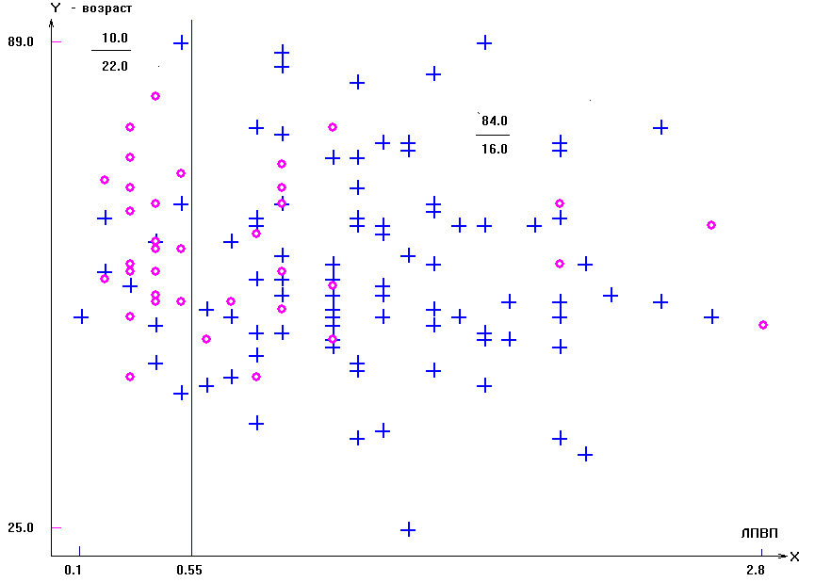
Выявление связи клинико-лабораторных показателей с развитием ПНМК у пациентов с ХИГМ без ОНМК. Одномерные закономерности
Одномерная закономерность, связывающая развитие ПНМК с содержанием ЛПВП , p<0.0005

Slide 31
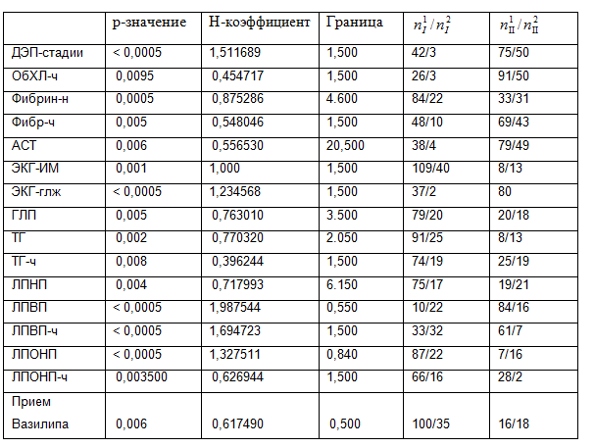
Выявление связи клинико-лабораторных показателей с развитием ПНМК у пациентов с ХИГМ без ОНМК. Одномерные закономерности
Найденные с помощью метода ОДР одномерные закономерности, связывающие развитие ПНМК с различными клинико-биохимическими показателями. Статистическая достоверность оценивается с помощью перестановочного теста

Slide 32
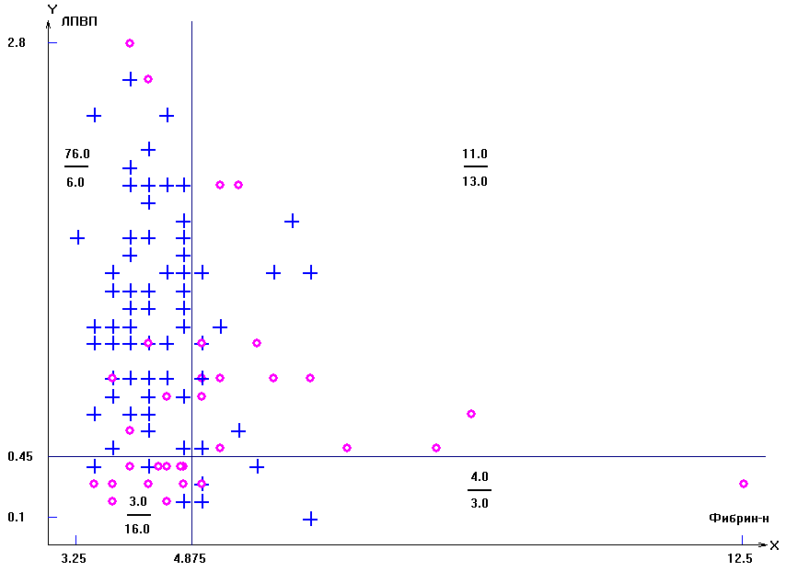
Развитие ПНМК у пациентов с ХИГМ без ОНМК. Двумерные закономерности
Диаграмма рассеяния для показателей уровня фибриногена (г/л) и уровня липопротеидов высокой плотности (ЛПВП, ммоль/л), по осям Х и Y соответственно, у групп пациентов с перенесенным ПНМК («o») и с ХИГМ без ПНМК («+»)., p1 = 0,0005 , p2 < 0,0005

Slide 33
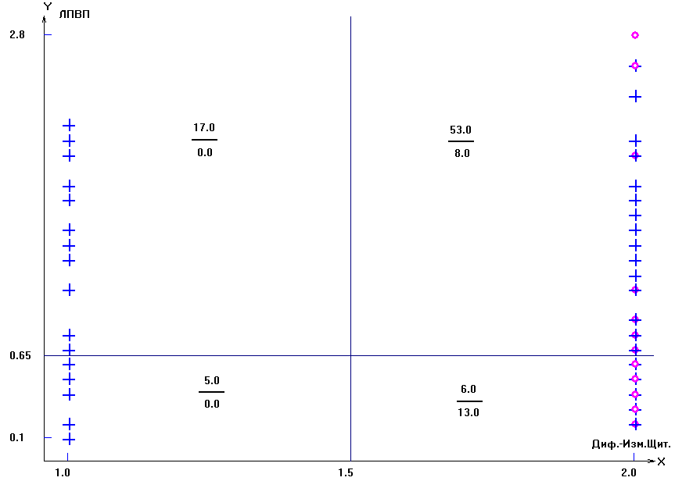
Развитие ПНМК у пациентов с ХИГМ без ОНМК. Двумерные закономерности
Диаграмма рассеяния наличия диффузных изменений щитовидной железы (по данным УЗИ) и показателей уровня липопротеидов высокой плотности (ЛПВП, ммоль/л), по осям Х и Y соответственно, у групп пациентов с перенесенным ПНМК («o») и с ХИГМ без ПНМК , p1 = 0,0095, p2 < 0,0005

Slide 34
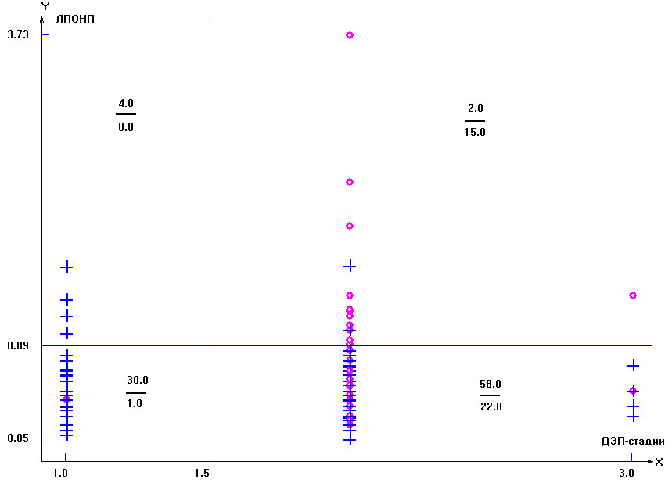
Развитие ПНМК у пациентов с ХИГМ без ОНМК. Двумерные закономерности
Диаграмма рассеяния стадии ХИГМ у пациента и уровня холестерина липопротеидов очень низкой плотности (ХС-ЛПОНП, ммоль/л), по осям Х и Y соответственно, у групп пациентов с перенесенным ПНМК («o») и с ХИГМ без ПНМК , p1 = 0,009, p2 < 0,0005

Slide 35
Системы двумерных закономерностей
Для верификации двумерных закономерностей с граничными линиями параллельными координатным осям используется вариант перестановочного теста, использующий случайные перестановки внутри подобластей одномерных разбиений, задаваемых граничными точками, задающими оптимальное двумерное разбиение.
Наряду с p-значениями вычисляются также H-коэффициенты, являющие отношениями величины функционала качества на реальной выборке к максимальному значению, достигнутому на выборках, генерируемых с помощью случайных перестановок позиций прогнозируемой величины относительно фиксированных позиций векторов предикторов.

Slide 36
Системы двумерных закономерностей. Базовые подсистемы.
Вклад признака X в систему оценивается как сумма H-коэффициентов по всем закономерностям, при описании которых признак X используется.
Используется способ взаимной оценки закономерностей, позволяющий выделить основные эффекты, который основан на использовании понятия доминирования.
Считается, что закономерность доминирует над закономерностью ,
если точность, связанного с предиктора, превышает точность предиктора, связанного с ;
- точность прогноза, связанного с не может быть улучшена с помощью ;
Базовая подсистема включает только те закономерности, над которыми не доминируют никакие другие закономерности.

Slide 37
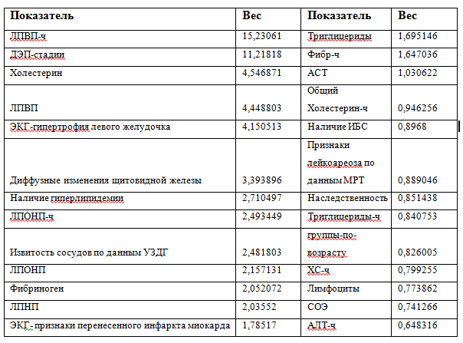
Вклад различных показателей в систему базовых закономерностей

Slide 38
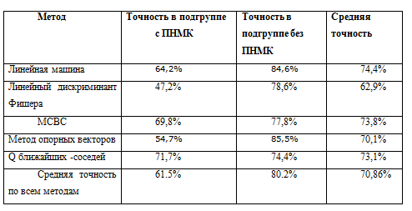
Диагностирование развития ПНМК с помощью методов распознавания у пациентов с ХИГМ
Эффективность различных методов машинного обучения при диагностике развития ПНМК по набору био-химических пока-зателей, а также по содержанию лимфоцитов, СОЭ, наличию у больного гиперли-педимии, а также по соответствующей возрастной группе.

Slide 39
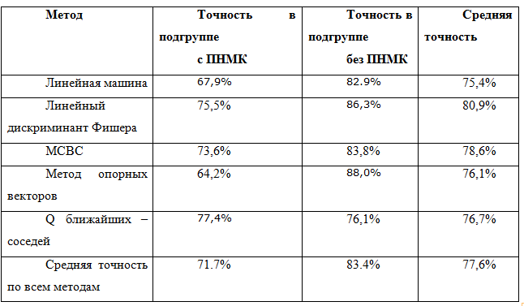
Диагностирование развития ПНМК с помощью методов распознавания у пациентов с ХИГМ
Эффективность различных методов машинного обучения при диагностике ПНМК по переменным первой группы, а также переменным, характери-зующим функциональ-ное состояние сердца и щитовидной железы.

Slide 40
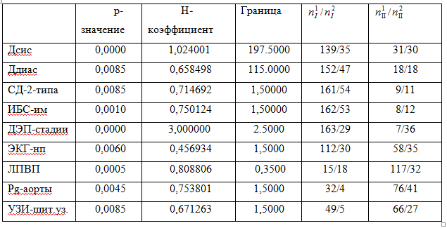
Изучение связи клинико-лабораторных показателей с развитием острого нарушения мозгового кровообращения (ОНМК). Одномерные закономероности
Одномерные закономерности, связывающие клинические, биохимические и инструменталь-ные показатели с развитием ОНМК. В списке отсутствует ПНМК.

Slide 41
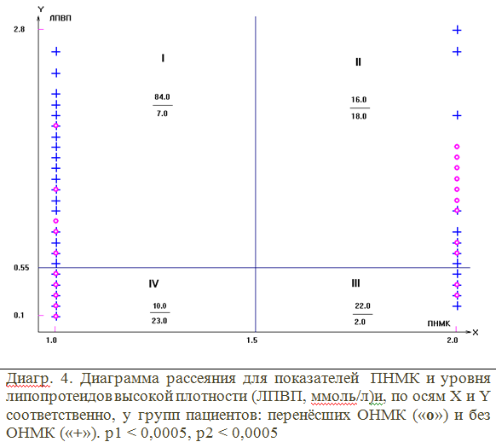
Изучение связи клинико-лабораторных показателей с развитием острого нарушения мозгового кровообращения (ОНМК). Двумерные закономероности

Slide 42
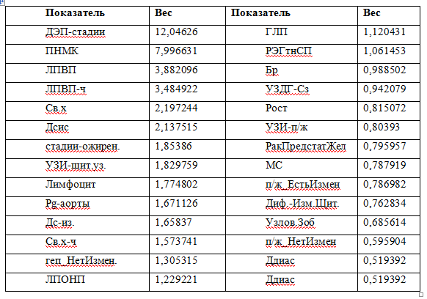
Изучение связи клинико-лабораторных показателей с развитием острого нарушения мозгового кровообращения (ОНМК). Двумерные закономерности
Вклад выбранных показателей в систему базовых закономернос-тей

Slide 43
Изучение связи клинико-лабораторных показателей с развитием острого нарушения мозгового кровообращения (ОНМК). Двумерные закономерности
Из таблицы видно, что вклад ПНМК в базовую систему закономерностей весьма значителен. В связи с тем, что прямая связь между ПНМК и ОНМК не выявляется, данный вклад указывает на существенные различия между закономерностями, которые связывают ОНМК с различными клинико-биохимическими показателями в группах с ПНМК и без ПНМК. Возникает вопрос о выявлении всех подобных различий и оценке их достоверности. Для получения ответа на данный вопрос может быть метод сравнения закономерностей в группах.

Slide 44
Метод сравнения закономерностей в группах
Метод сравнения закономерностей в группах является вариантом метода ОДР и предназначен для выявления статистически достоверных различий между характером зависимости прогнозируемой величины Y от объясняющих переменных в двух группах объектов.
В основе метода лежит вычисление специального функционала сравнения, описывающего суммарные различия между средними значениями Y в группах по всем квадрантам оптимального разбиения, построенного по одной из групп. Верификация производится с помощью перестановочного теста.
Метод иллюстрируют диаграммы, представленные на следующем слайде

Slide 45
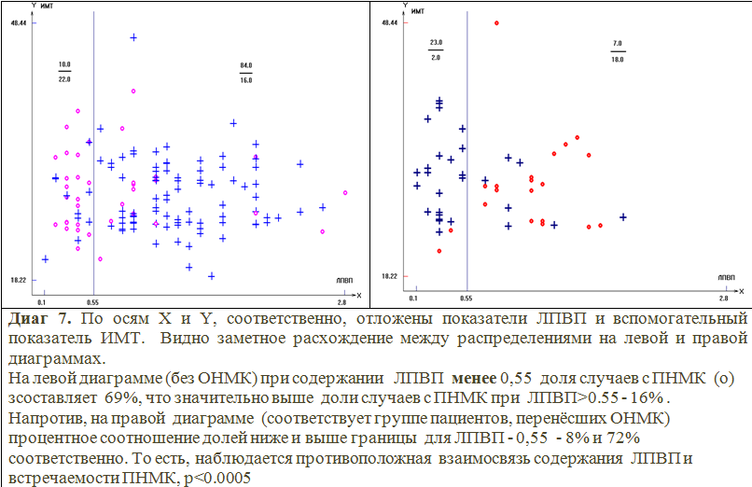
Определение статистически достоверных различий между закономерностями в группе пациентов, перенёсших ПНМК и в группе пациентов без ПНМК.

Slide 46
Одостоверных различий между закономерностями пределение статистически в группе пациентов, перенёсших ОНМК и в группе пациентов без ОНМК.

Slide 48
Выводы
- Среди пациентов, перенесших ПНМК превалируют больные с низким уровнем ХС-ЛПВП, что позволяет считать уровень ХС-ЛПВП < 0,55/л одним из основных параметров, влияющих на развитие ПНМК
- При наличие у пациента уже перенесенного ПНМК, уровень ХС-ЛПВП не увеличивает риск развития ОНМК (ишемического инсульта)

Slide 49
Выводы
- Для развития ПНМК неблагоприятно сочетанное наличие низкого уровня ХС-ЛПВП (менее 0,55 ммоль/л) и диффузных изменений щитовидной железы (по данным ультразвукового исследования).
- Высокий уровень фибриногена (выше 4,87 г/л) достоверно чаще встречается с больных, перенесших ПНМК.

Slide 50
Выводы
- Показателями вошедшими в базовые закономерности при прогнозировании развития ПНМК для больных с ХИГМ являются уровни общего холестерина, ХС-ЛПВП, ХС-ЛПОНП, ХС-ЛПНП, триглицеридов, фибриногена; АСТ, АЛТ, значение СОЭ, содержание лимфоцитов крови,
ЭКГ признаки гипертрофии левого желудочка,
ЭКГ признаки перенесенного инфаркта миокарда,
наличие гиперлипидемии, диффузные изменения щитовидной железы (по данным УЗИ)

Slide 51
Выводы
- Использование методов распознавания позволяет достигнуть точности диагностики ПНМК по перечисленным показателям выше 78%.
- Исследования, проведенные с помощью простейшей одномерной модели разбиений, не выявили прямой достоверной связи ОНМК с ПНМК.
- Вместе с тем, вклад ПНМК в базовые закономерности является весьма значительным, что, возможно, связано с противоположным характером связи ПНМК с целым рядом показателей в группах перенесших ОНМК и без такового.

Slide 52
Проблемы
Отделение закономерностей, характеризую-щих основные эффекты, от законо-мерностей, характеризующих побочные явления. Тесно связана с проблемой селекции наиболее информативных закономерностей.
.

Slide 53
Проблемы
Проблема построения эффективных коллектив-ных решений по системам закономерностей.
Используются разнообразные методы машинного обучения.
Например, может быть использована техно-логия построения оптимальных коллективных решений.

Slide 54
Проблемы
Построение сетей закономерностей. В качестве целевых переменных могут быть использо-ваны самые различные показатели. Эти же показатели могут выступать в качестве прогностических признаков.
В результате образуется сеть связанных друг с другом закономерностей. Одной из возмож-ных задач является разработка средств анализа подобной сети

Slide 55
Спасибо за внимание!!!
Контакты 8-903-752-30-76
senkoov@mail.ru

